Slide 1
ISTITUTO COMPRENSIVO “V. MONTI” POLLENZA GIOCANDO MATEMATICA …MENTE
PROGETTO DI INCLUSIONE VERTICALE
Anno scolastico 2016/2017

Slide 2
La dimensione ludica fa sì che
gli apprendimenti siano ben radicati
nell’esperienza dell’alunno in
formazione e non soltanto memorizzati;
ne deriva un sapere
duraturo e solido.
È proprio nell’esperienza ludica
che ritroviamo tutti gli elementi
capaci di coinvolgere emotivamente, razionalmente,
affettivamente, intellettualmente e socialmente
l’individuo di qualunque età.

Slide 3
SCUOLA DELL'INFANZIA
“Arcobaleno” – Casette Verdini
“H.C. Andersen” – Pollenza
“ Liviabella” – Sforzacosta

Slide 4
“Diamo i numeri!”
Che cosa sono i numeri?
- “I numeri sono delle cose che ci servono per contare”
- “I numeri piccoli ci servono per creare altri numeri”
Da quale numero si parte per contare?
- “Da 1…anzi no…da 0!”
Qual è il numero più grande che conoscete?
- “100” “100” “2000” “100899” “7000”
E il più piccolo?
- “1” “0”
Qual è il numero che ti piace di più?
- “98990” “1” “0” “10”
Dove si trovano i numeri?
- “Sulle pagine dei libri” “su matematica” “sui canali della televisione” “nel computer” “nel cellulare” “nel telecomando” “nel tablet” “sull’orologio”

Slide 5
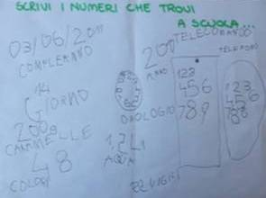
Proviamo a scrivere i numeri trovati..
Cerchiamo insieme i numeri nella scuola..
Li troviamo nell’orologio appeso al muro,
sul calendario,
le date sul cartellone del compleanno,
sul telecomando della televisione,
sulla bottiglia dell’acqua,
sulla confezione dei biscotti e delle caramelle,
sul barattolo dei colori,
sulla tastiera della computer,
nelle pagine dei libri,
sul telefono..

Slide 6
Osserviamo e trasformiamo i numeri
Abbiamo letto il libro “Il piccolo Bruco Maisazio” di E. Carle e realizzato un cartellone.

Slide 7
Quando i bambini si sono accorti che le immagini del libro non bastavano per completare tutti i numeri del cartellone si sono inventati altre cose che il bruco si era mangiato e disegnato le relative quantità. 6 foglie di insalata, 7 pesche, 8 ciliegie e 9 albicocche

Slide 8
Per coinvolgere i più piccoli sono state proposte filastrocche e semplici giochi con i numeri: “Un elefante si dondolava”, “La filastrocca di Verdocchia”, “Regina Reginella”..
I bambini dovevano costruire torri con le costruzioni utilizzando la quantità di pezzi indicata dal numero nel cerchio dove poi sarebbero andati a posizionarle (torre di tre pezzi sopra il numero tre…)
Giochi di associazione e quantificazione

Slide 9
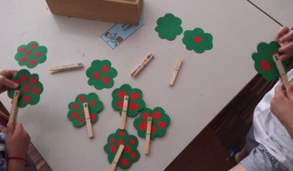
I bambini dovevano parcheggiare nel corrispondente posto auto le diverse macchinine
In base alla quantità di mele sull’albero il bambino doveva scegliere e attaccare la molletta-tronco con il numero corrispondente
I bambini dovevano attaccare al filo dell’aquilone tanti pezzettini colorati in base al numero incollato sullo stesso

Slide 10
I bambini dovevano attaccare le mollette con le coccinelle sullo spicchio di cerchio con il numero corrispondente
Gioco di associazione di quantità - numero

Slide 11
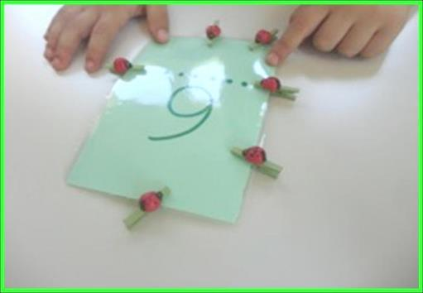
Dati i cartellini con i numeri da 0 a 9 i bambini dovevano attaccarci la giusta quantità di mollette
Date delle ciotoline con all’interno un numero, i bambini dovevano inserirvi all’interno con delle pinze la corrispondente quantità di pon pon

Slide 12
I bambini di tre anni hanno effettuato semplici giochi di associazione e categorizzazione per colore e forma
I bambini dovevano attaccare la coda al coniglietto del colore corrispondente, facendo attenzione ad attaccare la coda grande ai coniglietti grandi e la coda piccola a quelli piccoli

Slide 13
I bambini dovevano posizionare nel cerchio del colore corrispondente i diversi oggetti dati
Data una scatola piena di tappi di colore diverso i bambini dovevano inserirli nello scomparto del colore corrispondente

Slide 14
I bambini dovevano posizionare le cannucce colorate nel barattolino giusto

Slide 15
SCUOLA PRIMARIA
"A. FRANK"

Slide 16
CLASSE I A “Tutti in linea”
Il compito richiede di realizzare insieme una linea dei numeri collettiva, preparare i cartellini con i numeri e giocare ad occupare il posto giusto sulla linea dei numeri.
I bambini ricevono un cartellino e al comando dell’insegnante si muoveranno, uno alla volta, ad occupare la posizione giusta sulla linea dei numeri disegnata a terra con del nastro adesivo.
Terminato il primo turno si rimescolano tutti i cartellini e si distribuiscono di nuovo ripetendo la stessa procedura.
Alla fine del gioco si posizionano tutti i numeri sulla linea in modo da averli sempre disponibili e si continua con un gioco motorio.
I bambini camminano lungo la linea, facendo attenzione a far corrispondere ogni passo al numero pronunciato, prima in avanti poi indietro, all’inizio fino a 10, poi fino a 20.
Questo gioco è stato riproposto di frequente, per favorire il consolidamento e l’automatizzazione dell’ordine numerico, variando di volta in volta il livello di difficoltà, inserendo delle penalità o eliminazioni per chi non prestava attenzione ad associare il movimento dei passi alla sequenza numerica pronunciata.

Slide 18
“Salta che ti passa”
Questa attività motoria è utile per l’esercizio e la memorizzazione delle coppie necessarie per la formazione del 10:ho formato due squadre che si sono disposte appaiate, ogni bambino aveva di fronte il corrispondente dell’altra squadra.
Il primo bambino doveva pensare ad un numero compreso tra 1 e 10, e senza parlare, cominciava a saltellare sul posto: i saltelli corrispondevano al numero scelto (se aveva pensato al numero 3, ad esempio faceva 3 saltelli). Il compagno dell’altra squadra, sempre senza parlare, rispondeva saltellando per il numero di volte che corrisponde al numero complementare “saltellato” dal bambino avversario.
Se la risposta motoria del secondo alunno era corretta, la sua squadra guadagnava un punto.

Slide 19
“Il posto giusto”
CLASSE II B
Attraverso l’uso e la manipolazione di cannucce, i bambini sono invitati a formare delle decine, cioè dieci cannucce legate a formare tanti mazzetti.
Gli alunni sono stati divisi in squadre.
Davanti agli alunni è stato allestito un percorso.
Un membro della squadra estraeva un numero. Prima di eseguire il percorso la squadra doveva comporre il numero estratto con i mazzetti-decina e le unità (cannucce singole)… Di corsa fare lo slalom e posizionare i mazzetti-decina e le cannucce-unità negli appositi cerchi: in questo modo scomponevano il numero estratto.
Se la scomposizione era corretta la squadra guadagnava un punto, se l’altra squadra ricomponendo le cifre indovinava il numero iniziale, guadagnava anch’essa un punto.
Il gioco proseguiva invertendo ogni volta le parti.

Slide 20
“Un mondo di linee”
Per il consolidamento dei contenuti affrontati in classe relativamente alle linee (geometria) ho proposto un’attività motoria per sperimentare con il corpo le diverse tipologie: linee spezzate, curve, rette.
Ho preparato in palestra alcuni percorsi:
uno costituito da coni per eseguire lo slalom;
uno utilizzando una panca su cui camminare;
uno usando dei cerchi per saltare;
uno con aste di legno da percorrere lungo il bordo.
Formate due squadre (Flash e Fulmine), gli alunni dovevano osservare bene gli attrezzi disposti sui percorsi e muoversi facendo attenzione e memoria delle linee tracciate durante il tragitto.
Dopo che tutti i membri delle due squadre avevano eseguito i percorsi, si sono riuniti e nell’apposita scheda consegnata dall’insegnante registrato quale tipo di linea avevano tracciato.
Conclusa l’attività, ogni gruppo ha mostrato il proprio lavoro e condiviso considerazioni e riflessioni.

Slide 21
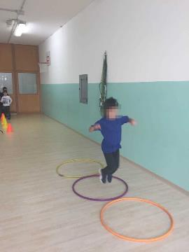
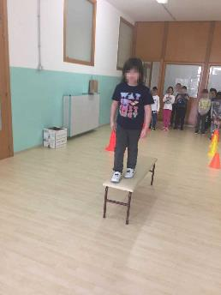

Slide 22
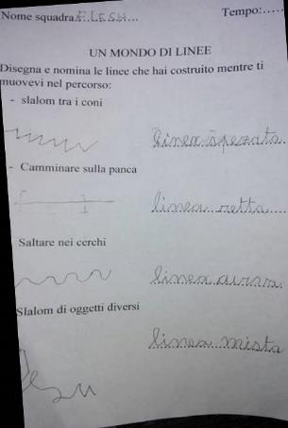
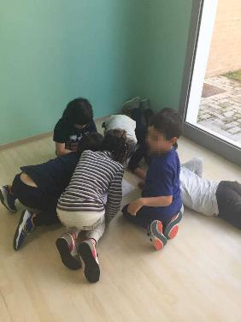
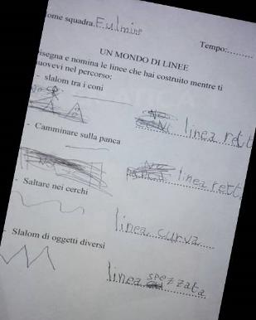

Slide 23
“Caccia all’oggetto”
L’insegnante ha predisposto dei cerchi a terra a formare un reticolo.
Lateralmente ha disposto numeri e lettere dell’alfabeto.
Lo scopo del gioco è far individuare agli alunni delle rispettive squadre la posizione dell’oggetto indicato dall’insegnante, riportando le coordinate su un blocchetto di appunti.
Si intende verificare che gli alunni sappiano leggere e utilizzare concretamente un reticolo e le coordinate cartesiane.
Gli alunni delle due squadre hanno poi confrontato le coordinate da loro individuate, riflettuto insieme e arrivati ad una spiegazione univoca e condivisa.

Slide 24
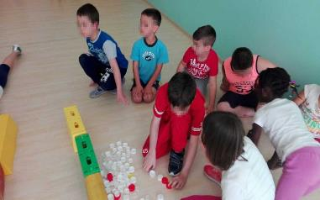
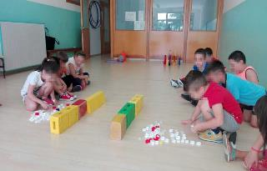
“Gli schieramenti”
Abbiamo formato due squadre e distribuito ad ognuna il materiale: tappi di bottiglia, una penna e un foglio.
L’insegnante (ma anche un bambino può svolgere questo ruolo) ha pronunciato ad alta voce una moltiplicazione compresa nella tavola pitagorica.
Ogni volta la squadra si riuniva per costruire con i tappi lo schieramento corrispondente alla moltiplicazione menzionata.
Una volta costruito lo schieramento, i bambini verificavano il risultato e lo scrivevano sul foglio da consegnare all’insegnante.
Le squadre che avevano scritto il numero corretto e costruito lo schieramento corrispondente avevano diritto a un premio: un tiro a canestro.

Slide 25
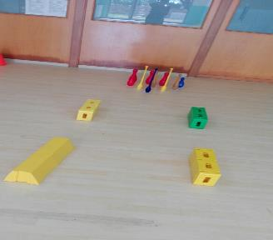
“Magico bowling”
Lo scopo del gioco è duplice: lanciare la palla in modo da far cadere più birilli possibile (esercitazione della coordinazione oculo-manuale) e ottenere contemporaneamente il punteggio più alto (calcolo in colonna di addizioni).
Ho preparato delle etichette numerate e le ho incollate sotto ai birilli (10 birilli).
Ho disposto poi per terra i birilli secondo lo schema classico del gioco del bowling.
I bambini hanno formato due squadre.
Ogni bambino ha effettuato un lancio. Dopo ogni tiro, si sono controllati i birilli caduti e registrati su un foglio i numeri incollati sulla loro base.
Quando tutti i bambini hanno tirato, ho chiesto a ciascuna squadra di trovare il punteggio totale ottenuto.
Ho lasciato i bambini lavorare in squadre per il tempo necessario, osservando attentamente come agivano, quali strategie sceglievano di utilizzare e come si confrontavano tra loro.
Alla fine del tempo stabilito, nel grande gruppo si sono confrontati i punteggi totali ottenuti e discusso sulle tecniche di calcolo utilizzate.
Ogni squadra, ha avuto l’opportunità di aggiungere al risultato ottenuto un ulteriore punto ogni volta che il singolo componenti effettuava un canestro.

Slide 26
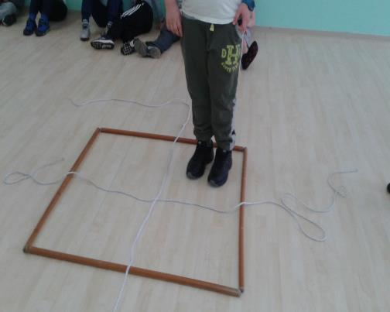
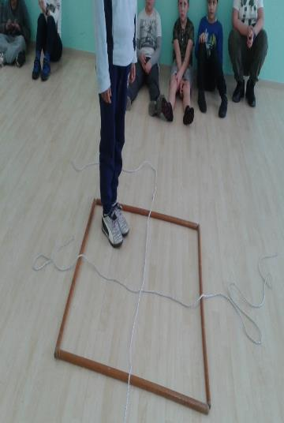
CLASSE III B “LE FRAZIONI CON IL CORPO”
Che vuol dire FRAZIONARE?
Abbiamo diviso uno spazio in parti uguali e ognuno dei bambini ha rappresentato l’UNITA’ FRAZIONARIA

Slide 27
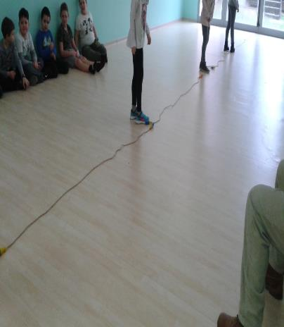
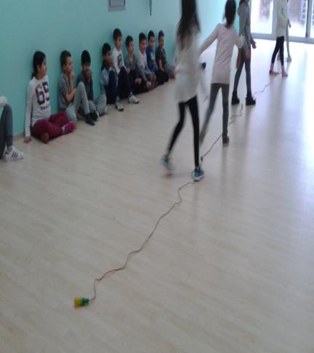
“COSTRUIAMO UN PERCORSO”

Slide 28
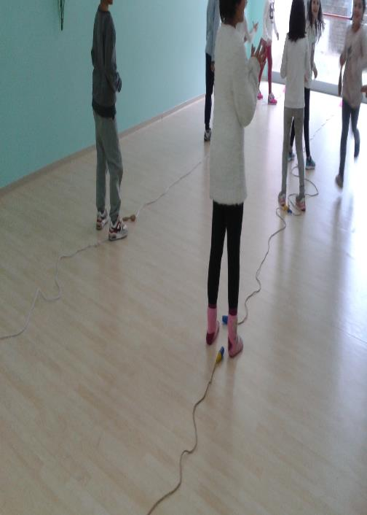
Ogni alunno è l’unità frazionaria: si passano un birillo e percorrono solo un tratto di tutto il percorso. Tutto il percorso è l’intero!

Slide 29
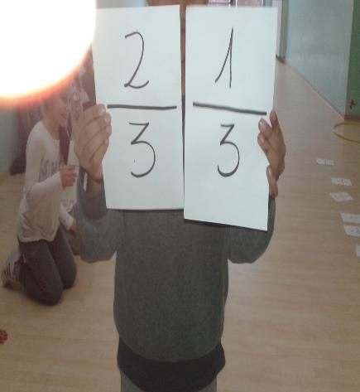
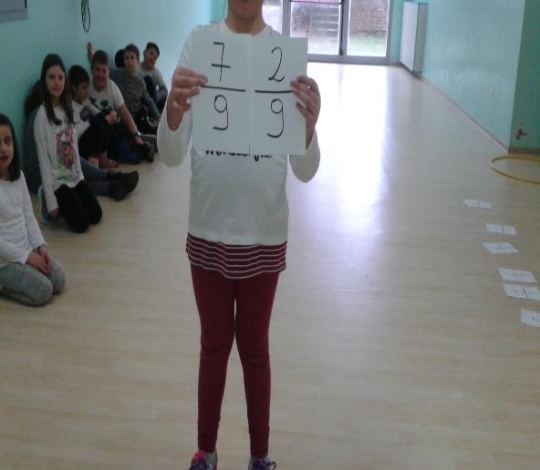
“IL GIOCO DELLE COPPIE” LE FRAZIONI COMPLEMENTARI

Slide 30
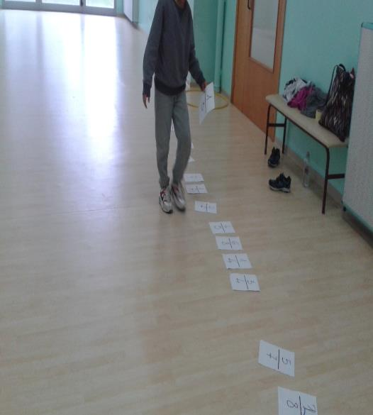
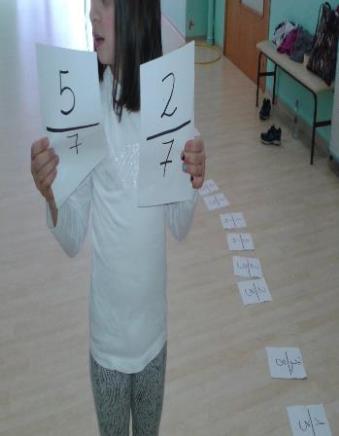
I bambini dovevano trovare la frazione complementare corrispondente

Slide 31
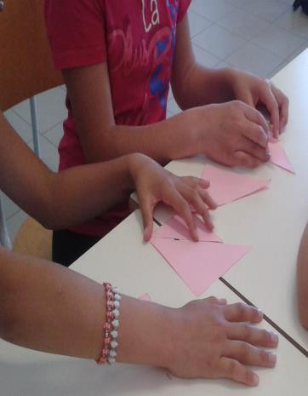
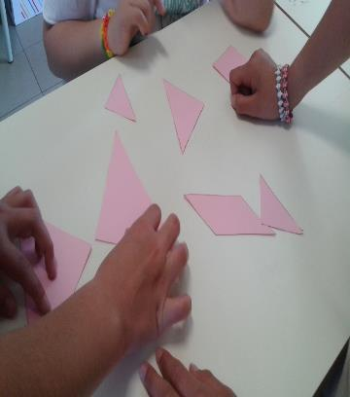
CLASSE V A “IL GIOCO DEL TANGRAM”
Ai bambini sono stati consegnati dei cartoncini con delle differenti forme geometriche: in piccolo gruppo dovevano ricostruire le varie parti a formare un quadrato e poi calcolare l’area della figura intera.

Slide 32
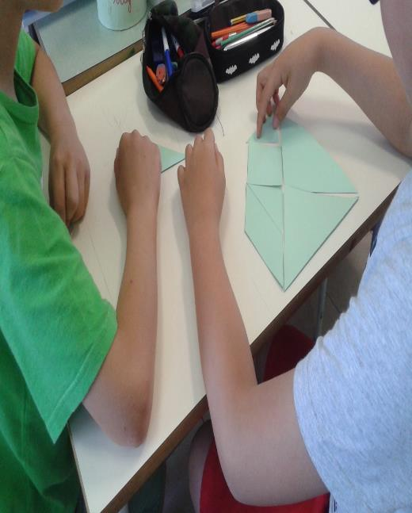
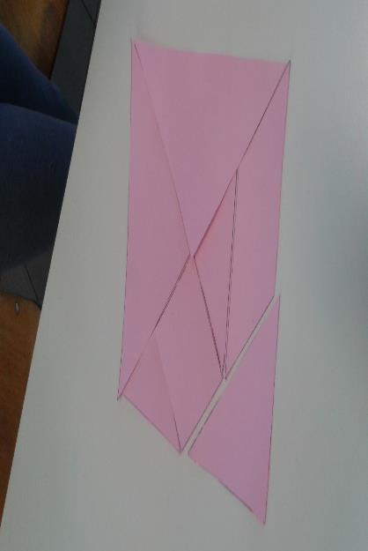

Slide 33
SCUOLA PRIMARIA
"C.URBANI"

Slide 34
CLASSI I A e I B
L’avventura della matematica come scienza del numero della misura della logica e dei problemi può diventare una affascinante metafora del fare e del pensare insieme nella scuola primaria e insieme alle altre discipline diviene strumento finalizzato alla costruzione dei saperi dei bambini intervenendo attivamente su competenze trasversali e un’occasione di sviluppo inclusivo a favore di una crescita del singolo all’interno del gruppo dei pari.
Il Progetto presentato è stato calibrato sull’acquisizione dei numeri da 0 a 20 utilizzando prevalentemente il canale della corporeità avvalendosi di strategie didattiche che hanno permesso lo sviluppo del processo di inclusione degli alunni in situazione di handicap all’interno del gruppo classe.
Le attività proposte oltre a favorire l’apprendimento del concetto di numero e la corrispondenza segno-quantità hanno contribuito ad una condivisione delle emozioni e di obiettivi comuni focalizzate all’attività ludica.
Il progetto si è suddiviso in due momenti distinti, in una prima fase gli alunni delle classi prime sono stati divisi in piccoli gruppi, successivamente in palestra hanno portato a termine giochi ed attività che prevedevano la partecipazione attiva di tutti i componenti dei singoli gruppi. Queste proposte didattiche hanno permesso a tutti gli alunni di contribuire, ognuno con le proprie competenze al raggiungimento dell’obiettivo finale. In un secondo momento si sono effettuate attività strutturate dove è stato utilizzata la strategia del peer tutoring per permettere una relazione più solida tra gli tra alunni.

Slide 35
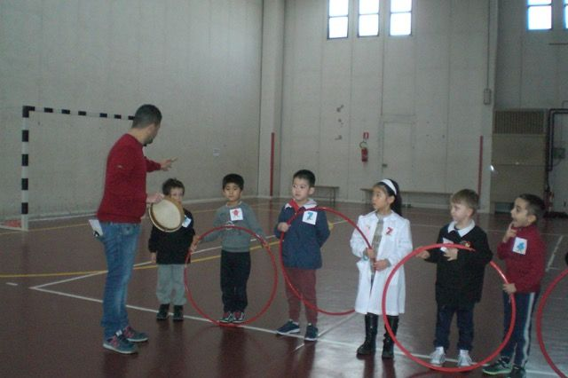
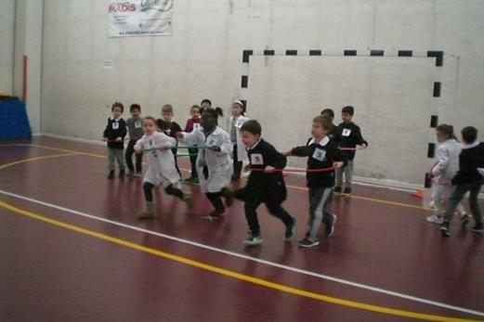

Slide 36
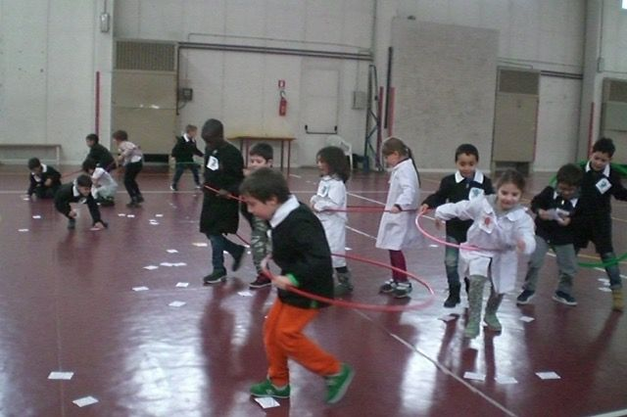
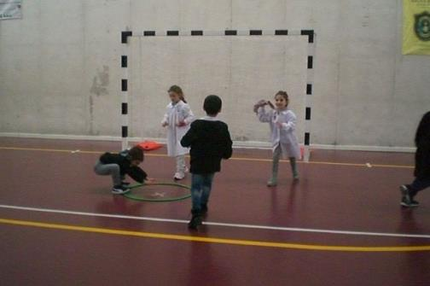

Slide 37
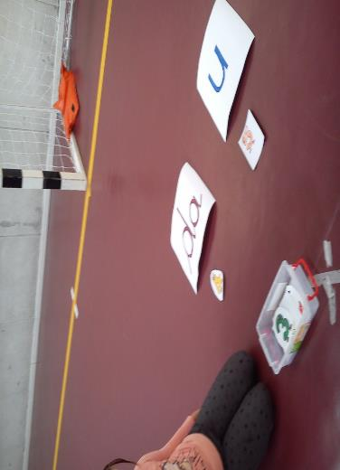
CLASSE II A e B
Percorso sulla scomposizione dei numeri: i bambini divisi in squadre dovevano compiere un percorso che prevedeva ostacoli vari. Al termine trovavano una scatola con dei numeri e due cartellini da e u. L'insegnante diceva un numero al bambino, il quale doveva cercare nella scatola i numeri giusti e inserire il numero che corrispondeva alle decine sotto al cartellino da e il numero che corrispondeva alle unità sotto al cartellino u.

Slide 38
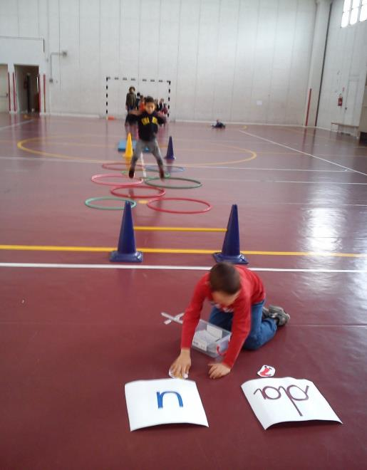

Slide 39
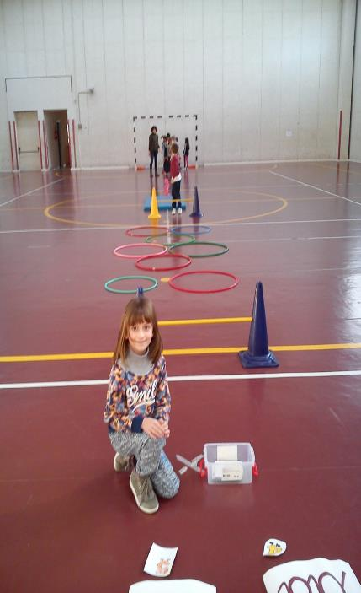
Gioco dei birilli: i bambini divisi in squadre, dopo un percorso ad ostacoli, dovevano lanciare i dadi, colpire il maggior numero possibile di birilli, fare il conteggio veloce dei punti e lasciare il posto ai propri compagni di squadra. Vinceva la sfida chi finiva prima e con il maggior numero di punti. Fazzoletto con i calcoli.

Slide 40
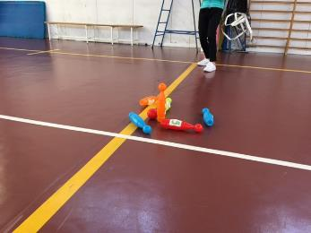
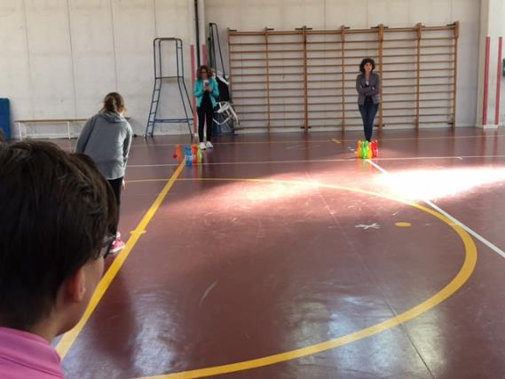

Slide 41
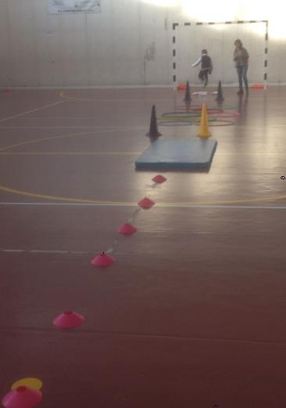
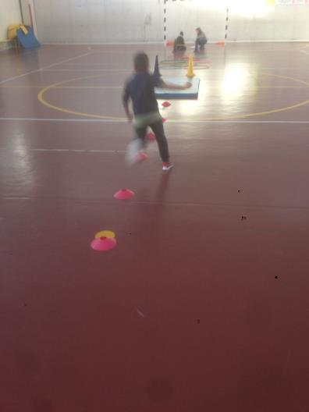

Slide 42
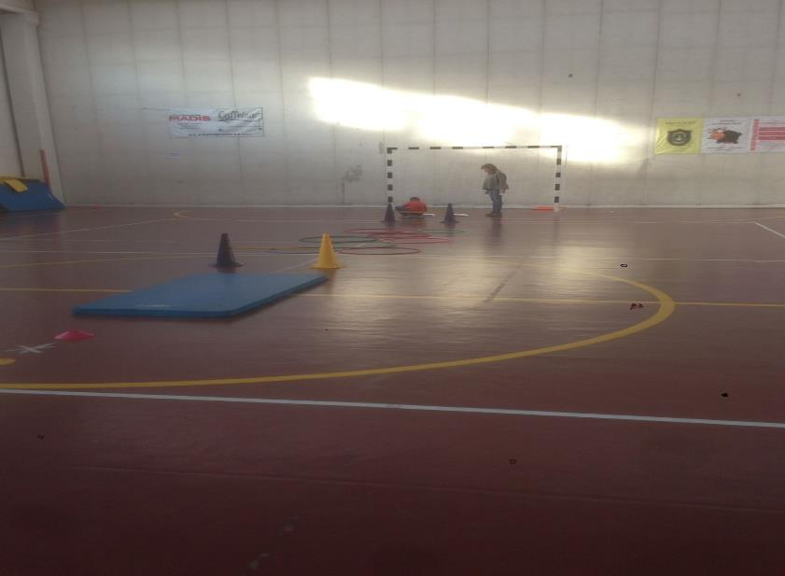

Slide 43
CLASSE V “GIOCO DELL’OCA”
A terra sono disposte una serie di cerchi numerati, contenente ciascun un cartoncino con una istruzione, es: saltare - capovolta - battere le mani - palleggiare - saltare la fune. Inoltre in alcune caselle si trovano le tradizionali prigioni all'interno delle quali i bambini rimarranno fermi in una posizione particolare (supini, in ginocchio, seduti mani incrociate sulla testa....). Solo all'inizio del gioco si tirano entrambi i dadi, nel proseguire il dado rosso viene eliminato.
Es: dado rosso = 4, dado bianco = addiziona 2, di conseguenza il bambino si porta nella casella 6 ed esegue le istruzioni del cartoncino. Il gioco procede come quello tradizionale in cui il segna punti è il bambino stesso.

Slide 44
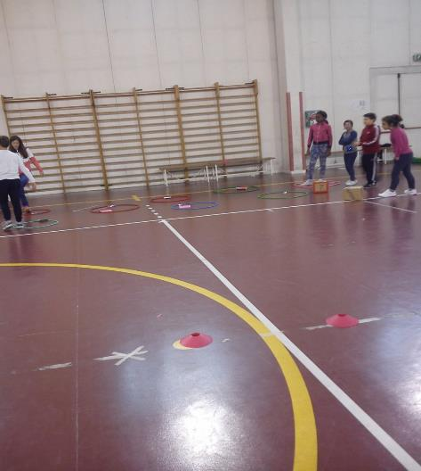
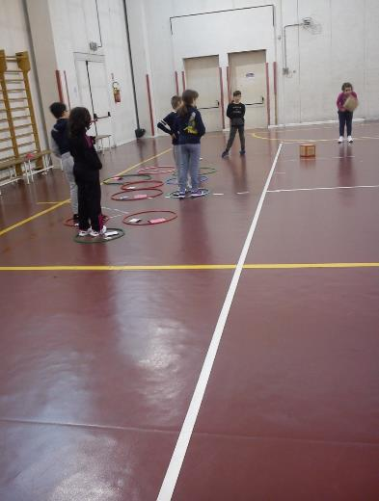

Slide 45
“I QUADRATI MAGICI”
Rappresentano un aspetto affascinante della matematica e la loro origine risale almeno a 3000 anni fa. Questo gioco è stato proposto anche perché i bambini conoscono nel quotidiano il gioco del SUDOKU che pur non basandosi sul quadrato magico ne utilizza in parte i criteri.
Si sono formate 2 squadre. Ogni squadra ha a disposizione fogli e penne per poter realizzare i propri calcoli. I giocatori si sono procurati i numeri raccolti sotto un birillo al termine di un percorso predisposto. Il docente ha fornito il numero chiave del quadrato magico e i bambini dopo essersi procurati tutti gli elementi e, risolto il problema con un lavoro di gruppo lo hanno rapidamente rappresentato.
Infine abbiamo rappresentato il quadrato magico dopo aver costruito la griglia con i cinesini.
Ha vinto ovviamente chi ha impiegato minor tempo a mostrare a tutti il corretto quadrato magico richiesto.

Slide 46
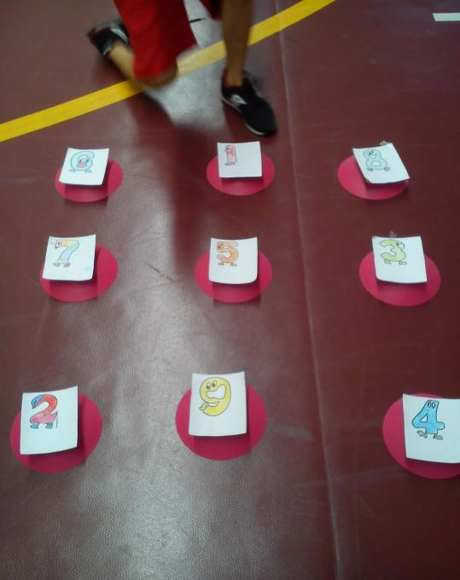
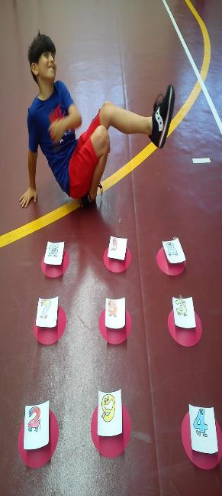

Slide 47
SCUOLA PRIMARIA
"G. NATALI"

Slide 48
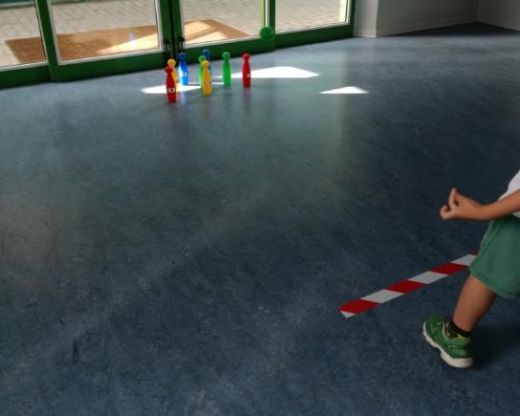
CLASSE PRIMA
“Addizione con i birilli….che divertimento!”

Slide 49
ALZABANDIERA CON L’ADDIZIONE E LA SOTTRAZIONE “Che operazione ci vorrà?”

Slide 50
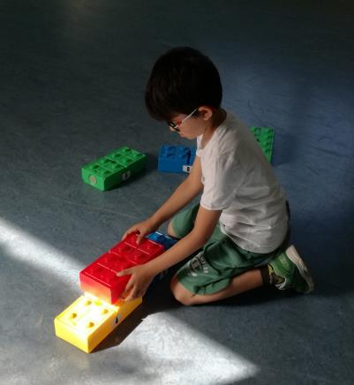
“Costruiamo la piramide degli amici del 10!”

Slide 51
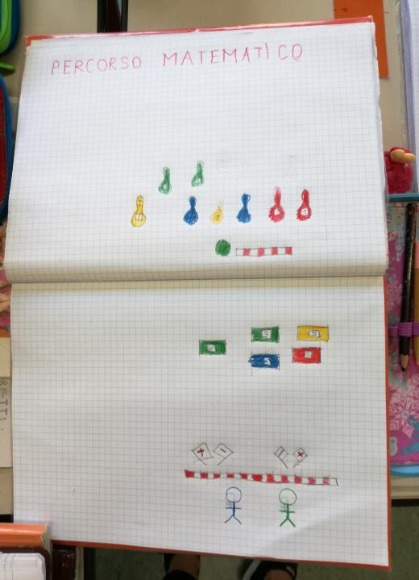
RAPPRESENTIAMO
IL PERCORSO
MATEMATICO

Slide 52
CLASSE SECONDA “Tiro a segno con le tabelline … chi indovina guadagna punti!!!”

Slide 53
“Giochiamo con il DOMINO delle tabelline”

Slide 54
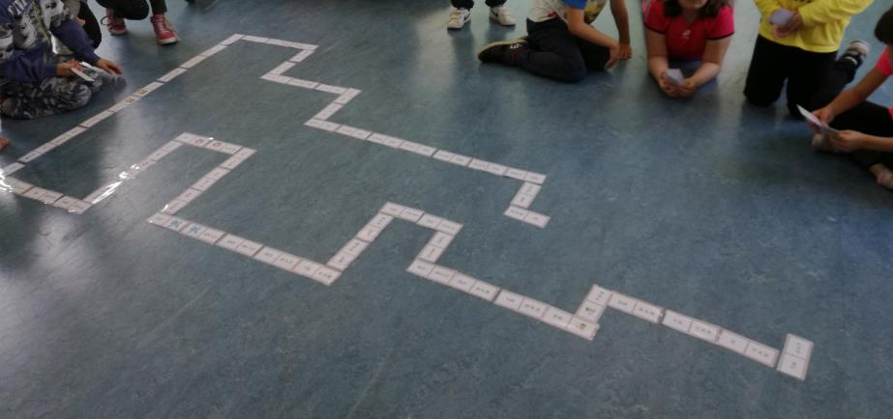

Slide 55
CLASSE TERZA

Slide 56
Alle due squadre veniva data una cifra alla quale bisognava aggiungere o togliere una quantità (10,100,1000). Vinceva chi terminava per primo in modo giusto.

Slide 57
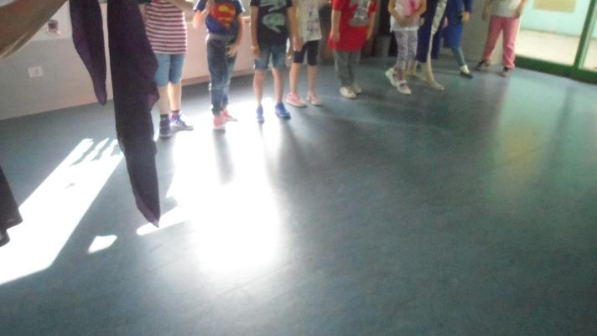
Rubabandiera con le divisioni I bambini venivano numerati per 2, 4, 6, 8…. oppure per 3, 6, 9, 12, 15… poi chi teneva il fazzoletto chiamava 16:2; così in entrambe le squadre dovevano partire i numeri 8. Vinceva chi ritornava a posto col fazzoletto in mano senza essere toccato dall’avversario.

Slide 58
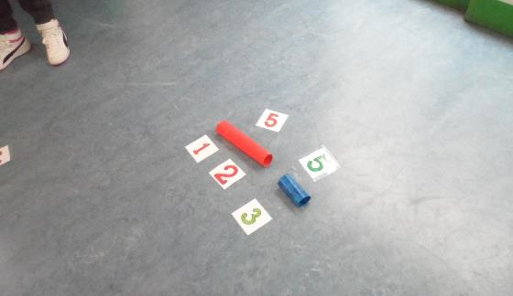
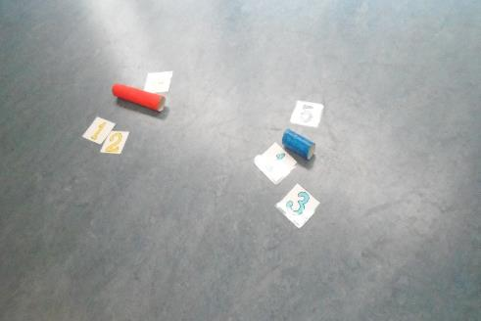
CLASSE QUARTA
Alle due squadre veniva data una frazione sulla linea frazionaria blu e dovevano trovare la frazione equivalente su quella rossa. La stessa cosa è stata fatta per le frazioni complementari . Vinceva chi finiva prima in modo corretto.

Slide 59
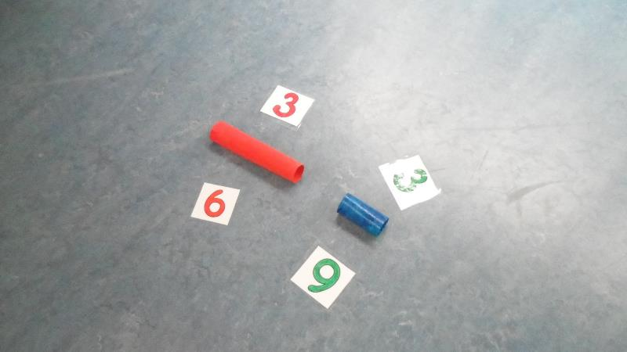

Slide 60
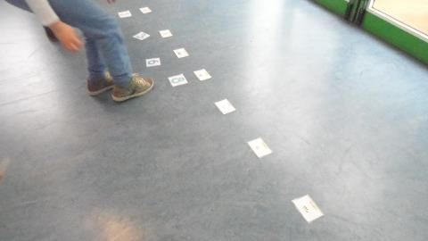
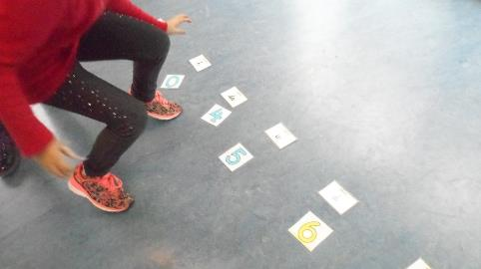
Alle due squadre veniva data una cifra con i numeri decimali: i bambini dovevano collocare ogni quantità nella corrispondente marca. Guadagnava un punto chi faceva prima in modo esatto.

Slide 61
SCUOLA SECONDARIA
DI PRIMO GRADO
"V. MONTI"

Slide 62
CLASSE I B
I ragazzi dovevano correre seguendo un percorso prefissato e registrare i tempi con il cronometro. In seguito i ragazzi avevano il compito di misurare i metri percorsi e riportarli nelle apposite tabelle. In classe, successivamente, sono stati utilizzati i dati per applicare la formula
V= S/T e trovare così la velocità di ciascuno.

Slide 64
CLASSI II A e II B
La classe viene divisa in due gruppi, ognuno composto da 10 alunni.
Due membri di ciascuna squadra devono affrontare un percorso* per poter arrivare a prendere le buste (5) contenenti le figure da realizzare con il tangram. I due membri sceglieranno una busta e, una volta realizzata la figura, dovranno fare 1 canestro e poi tornare al punto di partenza e far partire altri due compagni della squadra. Vince la squadra che avrà realizzato le 5 figure nel minor tempo.
*percorso: fare lo slalom tra quattro coni, saltare due ostacoli di altezze diverse, passare sotto il terzo ostacolo, saltare con il piede destro dentro tre cerchi e poi con il piede sinistro in altri tre cerchi, fare una capovolta sul materassino.
Gli alunni di entrambe le classi hanno mostrato grande interesse e partecipazione alle attività proposte.

Slide 65
CLASSI TERZE
La classe e’ stata divisa in due squadre. Ogni squadra ha scelto 5 ragazzi per partecipare al gioco sul piano cartesiano. Sul pavimento della palestra sono stati attaccati due nastri adesivi in modo da formare gli assi cartesiani su cui sono stati indicate le posizioni dei numeri sia nell’asse positivo che nell’asse negativo.
In ogni quadrante sono stati attaccati dei cerchi in corrispondenza dei punti individuati dalle diverse ascisse e ordinate. Ai ragazzi delle due squadre disposti in fila indiana, sono state consegnate le coordinate degli stessi punti sul piano. I ragazzi dovevano correre sopra al cerchio corrispondente. Il primo arrivato si aggiudicava il punto.
Abbiamo proseguito con il percorso ad ostacoli cronometrato, a cui hanno partecipato tutti i ragazzi.
Sommando il punteggio del primo gioco degli assi cartesiani e i tempi del percorso a ostacoli abbiamo individuato la squadra vincente.

